Slide 1


SynapseML
非 公 式 日 本 語 解 説 ( 私 見 )
Microsoft
Cloud Solution Architect (Data&Analytics)
Keisuke Takahashi

Slide 2
Agenda 1. SynapseML とは 2. SynapseML の全体像 3. SynapseML の利用例 - synapse.ml.opencv による画像変換 - synapse.ml.featuraize によるデータ加工 - 回帰 (Linear Regressor・LightGBM・VW) - Cognitive Services を利用した英日テキスト翻訳 - Geospacial Services を利用した Reverse geocoding - ONNX モデル (LightGBM) の利用 - パイプラインの作成と実行 4. まとめ

Slide 3
Agenda 1. SynapseML とは 2. SynapseML の全体像 3. SynapseML の利用例 - synapse.ml.opencv による画像変換 - synapse.ml.featuraize によるデータ加工 - 回帰 (Linear Regressor・LightGBM・VW) - Cognitive Services を利用した英日テキスト翻訳 - Geospacial Services を利用した Reverse geocoding - ONNX モデル (LightGBM) の利用 - パイプラインの作成と実行 4. まとめ

Slide 4
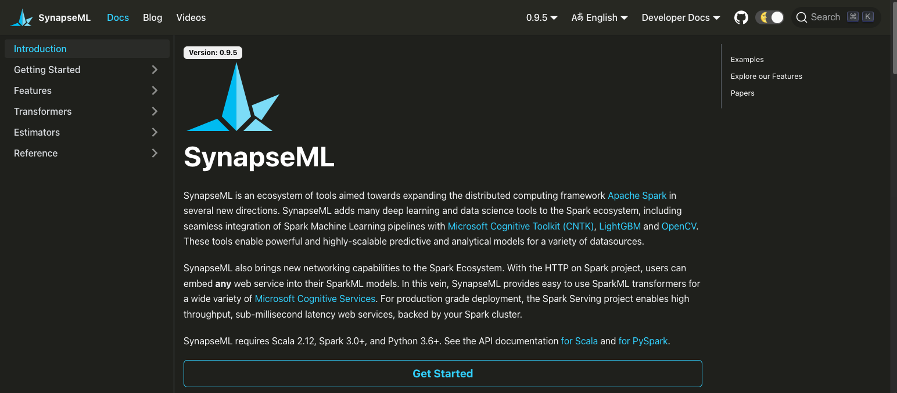
What is SynapseML? (Referring to the oficcial docs)

Slide 5
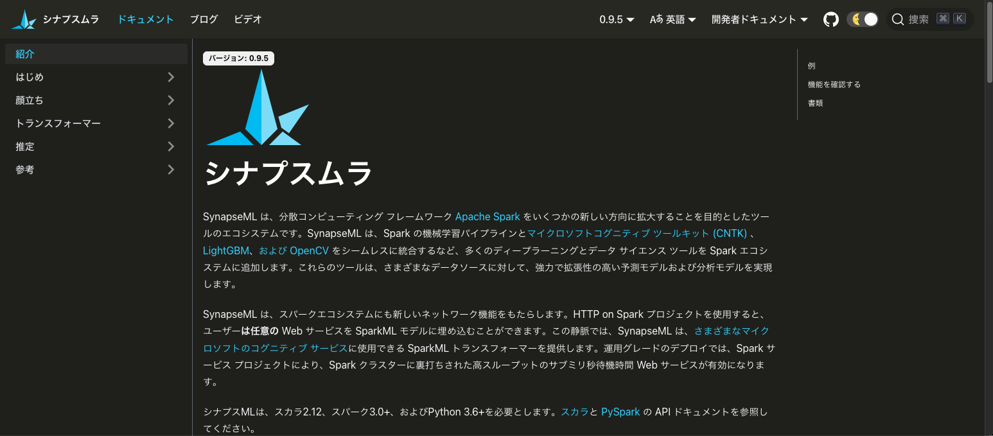
SynapseML とは (公式Docsより)
機械翻訳

Slide 6
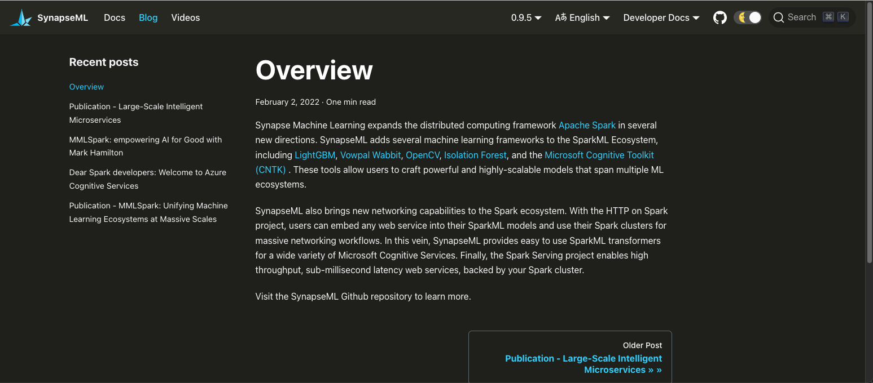
What is SynapseML? (Referring to the oficcial blog)

Slide 7
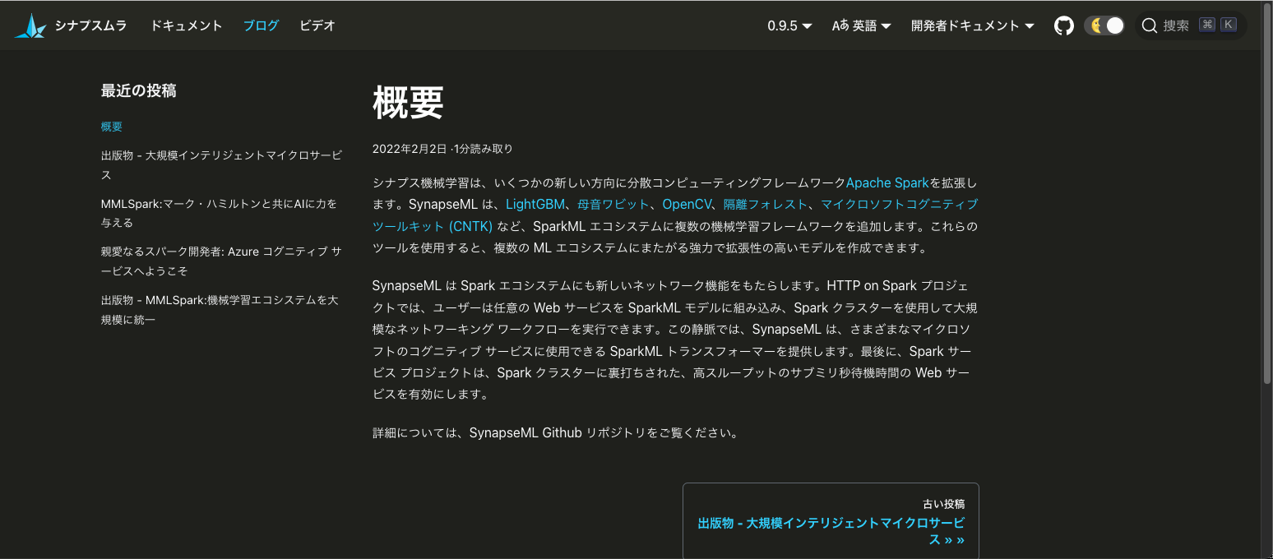
SynapseML とは (公式ブログより)
機械翻訳

Slide 8
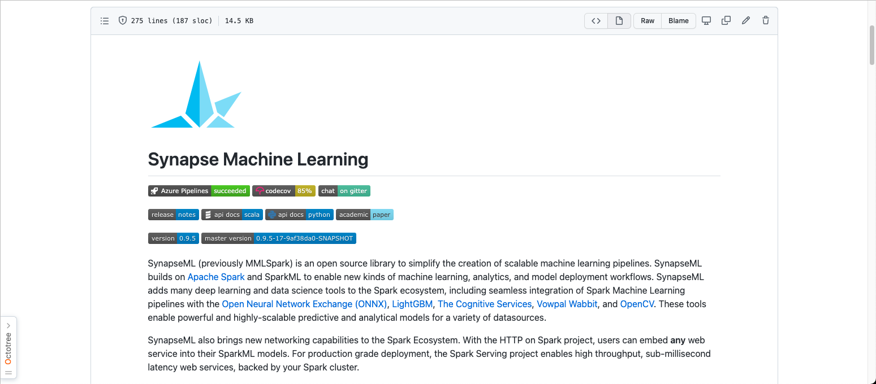
What is SynapseML? (Referring to GitHub)

Slide 9
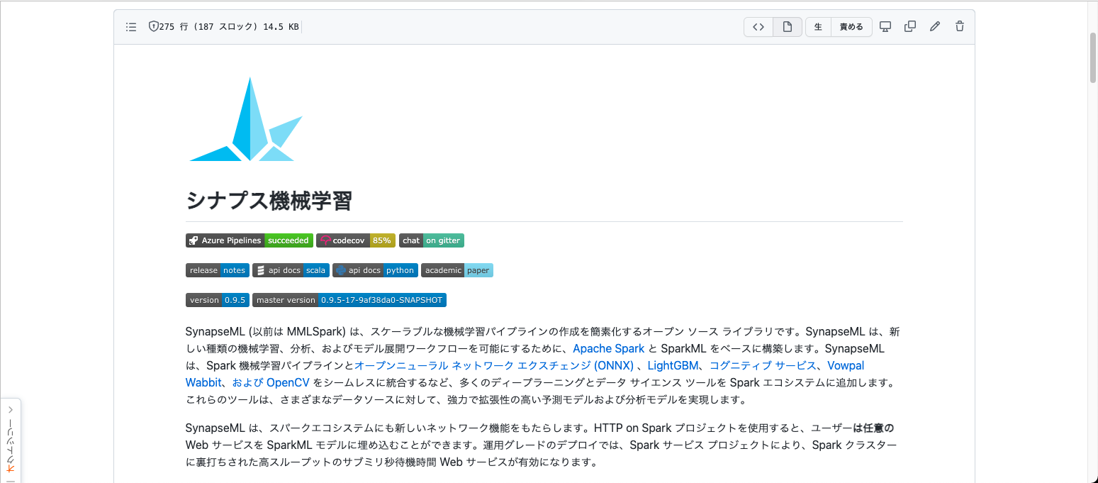
SynapseML とは (GitHubより)
機械翻訳

Slide 10
つまり SynapseML とは
旧名称 MMLSpark
Apache Spark を拡張するツールのエコシステム
機械学習フレームワークを追加
複数のMLシステムをまたがるモデルの作成が可能
パイプラインを簡素化可能
Webサービスとの統合が可能
任意のWebサービスを SparkML モデルに埋め込むことができる
オープンソース ライブラリ
Spark 3.2+, Scala 2.12, Python 3.6+ が必要 (GitHubより)

Slide 11
つまり SynapseML とは
旧名称 MMLSpark
Apache Spark を拡張するツールのエコシステム
機械学習フレームワークを追加
複数のMLシステムをまたがるモデルの作成が可能
パイプラインを簡素化可能
Webサービスとの統合が可能
任意のWebサービスを SparkML モデルに埋め込むことができる
オープンソース ライブラリ
Spark 3.2+, Scala 2.12, Python 3.6+ が必要 (GitHubより)

Slide 12
Apache Spark を拡張するツールのエコシステム
機械学習フレームワーク（および関連するツールやアルゴリズム）の追加
Vowpal Wabbit
LightGBM
OpenCV
CNTK
Isolation Forest
複数のMLシステムをまたがるモデルの作成が可能
ONNX

Slide 13
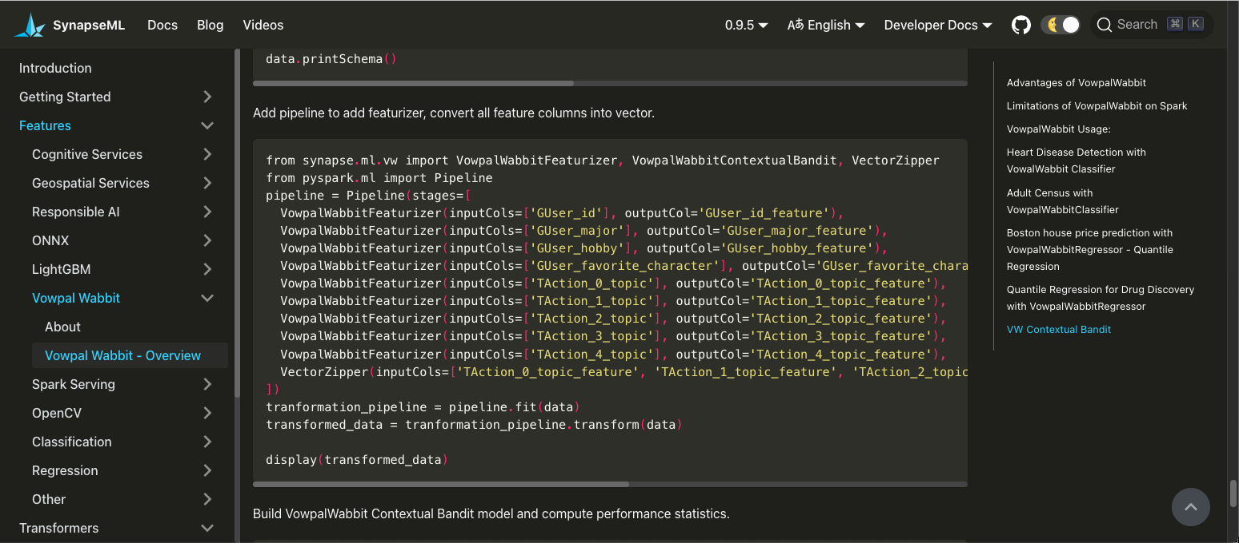
パイプラインを簡素化可能

Slide 14
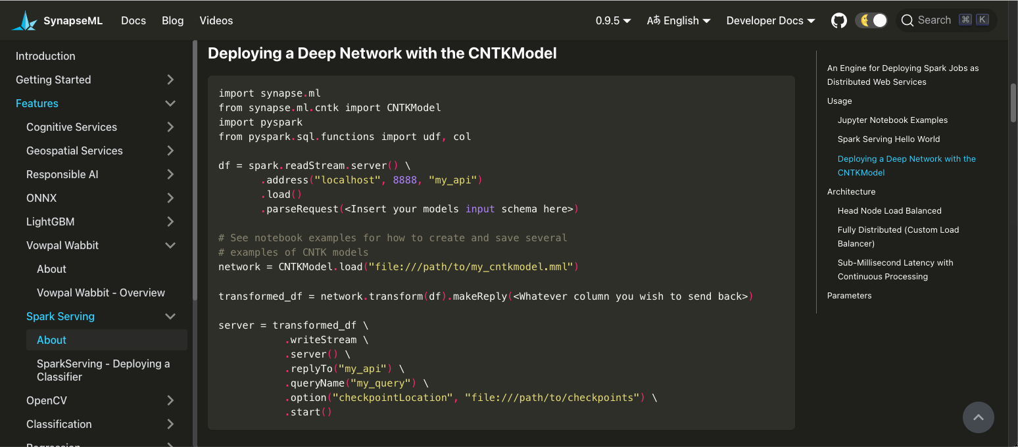
Webサービスとの統合が可能

Slide 15
Agenda 1. SynapseML とは 2. SynapseML の全体像 3. SynapseML の利用例 - synapse.ml.opencv による画像変換 - synapse.ml.featuraize によるデータ加工 - 回帰 (Linear Regressor・LightGBM・VW) - Cognitive Services を利用した英日テキスト翻訳 - Geospacial Services を利用した Reverse geocoding - ONNX モデル (LightGBM) の利用 - パイプラインの作成と実行 4. まとめ

Slide 16



SynapseML の全体像
Python SDK から読み解く
データ準備
データ理解
前処理
モデル開発
モデル評価
stages
synapse.ml
exploratory
image
geospatial
featurize
onnx
plot
automl
recommendation
cognitive
isolationforest
synapse.ml
.opencv
synapse.ml
.vw
VowpalWabbit
Featurizer
VowpalWabbit
Regressor
VowpalWabbit
Classifier
ImageSet
Augmenter
synapse.ml
.train
ComputeModel
Statistics
Image
Transformer
TrainRegressor
TrainClassifier
synapse.ml
.lightgbm
LightGBM
Regressor
LightGBM
Classifier
synapse.ml.explainers
synapse.ml
.nn
KNN
ConditionalKNN
VectorSHAP
VectorLIME
TextSHAP
TextLIME
TabularSHAP
TabularLIME
on
|
ImageLIME
ImageSHAP

Slide 17
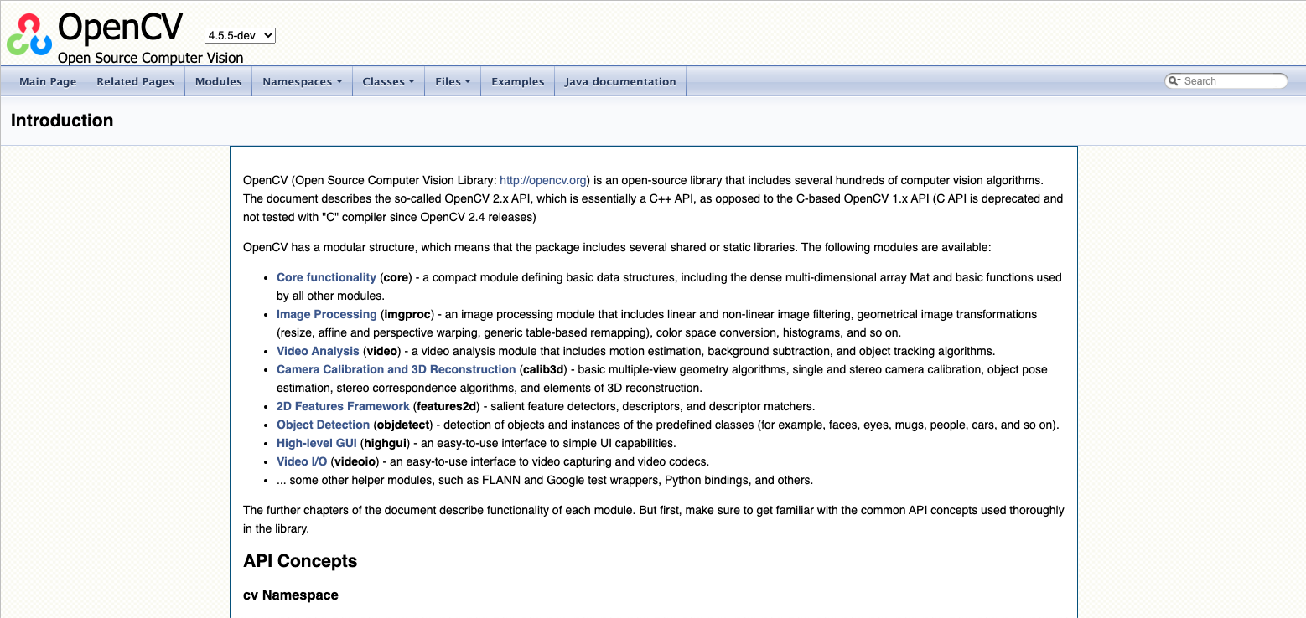
補足: OpenCV
https://docs.opencv.org/4.x/d1/dfb/intro.html

Slide 18
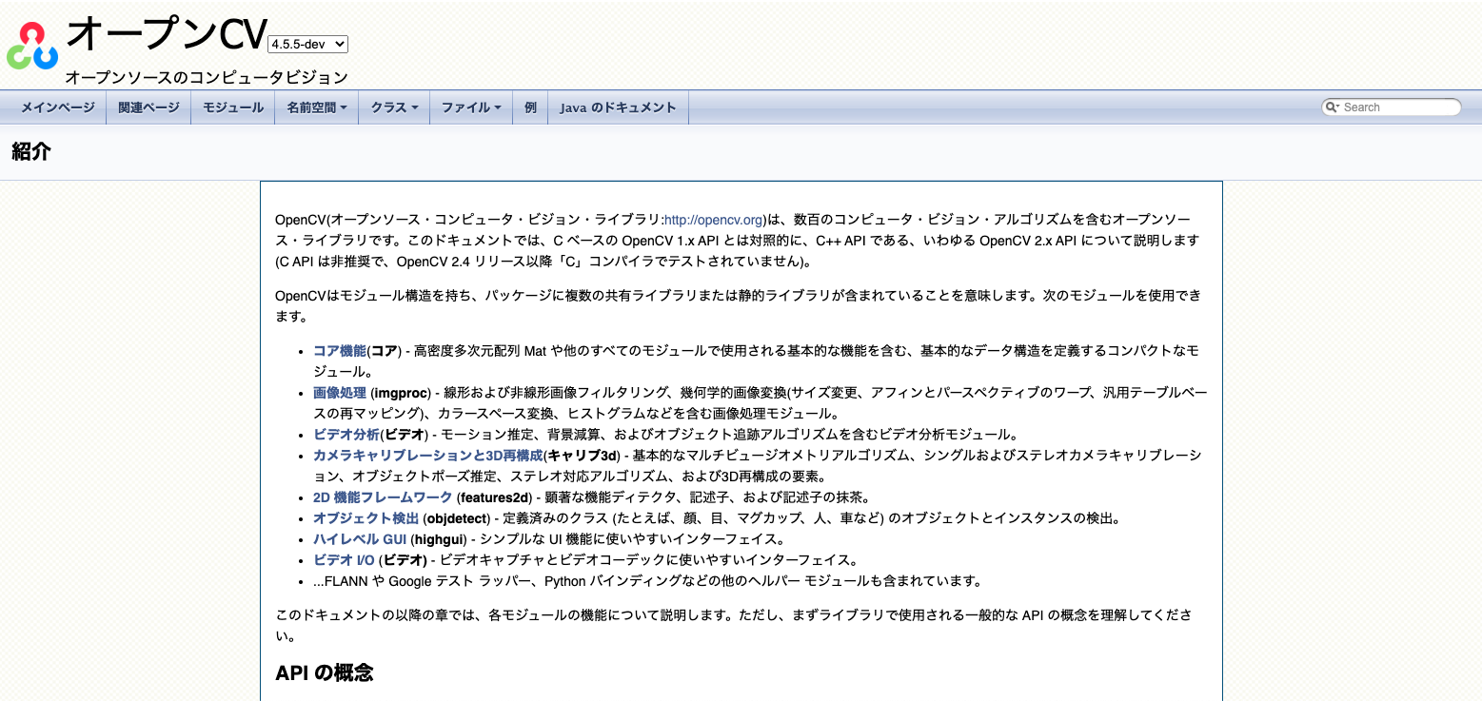
補足: OpenCV
機械翻訳
https://docs.opencv.org/4.x/d1/dfb/intro.html

Slide 19
補足: 前処理/Featurize(r)
ソースとなるデータ（生データ）は、テーブルデータに変換した上で、前処理を行う。前処理を行うことで、機械学習で扱える形に揃えるだけでなく、精度の向上にも貢献できる。一般的に、データ分析に必要な時間の多くが前処理であると言われている。
基本的な前処理については、Pythonの場合はpandasで一通り実行できる。他にも前処理に特化したGUIツールなどもある。
典型的な前処理を下記に示す。
欠損値や異常値の補完/除去
集計
正規化（平均と分散を揃える）
 | 身長
1 | NaN
2 | “176”
3 | 155
 | 身長
2 | 176
3 | 155
 | 身長 | 体重
1 | 168 | 60
2 | 176 | 74
3 | 155 | 42
 | 身長 | 体重 | BMI
1 | 168 | 60 | 21.26
2 | 176 | 74 | 23.89
3 | 155 | 42 | 17.48
 | 数値
1 | 1637853
2 | 1842
3 | 687454
 | 数値
1 | 0.87
2 | 0.12
3 | 0.34
テキスト抽出（正規表現）
カテゴリ変数の変換
テーブル結合
 | テキスト
1 | This is a pen.
2 | This is an apple.
3 | I’m running.
 | What
1 | pen
2 | apple
3 | NaN
 | 性別
1 | 男
2 | 男
3 | 女
 | 性別
1 | 1
2 | 1
3 | 2
 | 身長
1 | 168
2 | 176
3 | 155
 | 性別
1 | 1
2 | 1
3 | 2
 | 身長 | 性別
1 | 168 | 1
2 | 176 | 1
3 | 155 | 2
Notes:
Copyright © Keisuke Takahashi All rights reserved.

Slide 20
補足: 機械学習/Regression/Classification
機械学習は、データとアルゴリズムからロジックを生成する技術の総称。多くの場合、データを学習することでパターンを抽出し、未知のデータに対して判定を行うことができるモデルを生成することができる。
ルールベースでも同じようなことはできるが、パターンが複雑になるほど、ロジックの定義・実装が困難になる。既存のルールとの整合性も課題。
人間が行っている判定を（機械学習の）システムに代替させることで、大量の新規データを高速に、安定した精度で処理することができる。
データとアルゴリズムからロジックを生成
ルールベースよりも簡単
アルゴリズム
 | 地域 | 築年数 | 階数 | 向き | 駅徒歩 | 平米 | 家賃
物件0001 | A | 4 | 6 | 南 | 5 | 34 | 13
物件0002 | B | 10 | 3 | 北 | 7 | 42 | 14
物件0003 | C | 7 | 1 | 南西 | 3 | 25 | 9
・・・
物件9999 | X | 29 | 2 | 南東 | 10 | 50 | 8
問. 以下の物件の家賃を決めて下さい。
物件000A | B | 8 | 3 | 南 | 6 | 30 | ???
ロジック
学習
学習データ
学習モデル
入力
ロジック
推論
未知のデータ
？
学習モデル
・・・ルールベースでロジックを実装するのは大変
Notes:
Copyright © Keisuke Takahashi All rights reserved.

Slide 21

補足: 機械学習/Regression/Classification
機械学習は、大別して「教師あり学習」「教師なし学習」「強化学習」に分類できる。「教師あり学習」は、問題の性質に応じて「回帰」と「分類」とを使い分ける。
教師あり学習はデータから統計的・確率的にモデルを生成するのに対し、教師なし学習はデータから幾何学的にモデルを生成する。
強化学習はゲームAIに用いられるほか、自動運転車にも応用されている。
種類 |  | 概要 |  | 代表的な アルゴリズム | 活用例
教師 あり 学習 | 回帰 | 入力データに対して、数値の予測を行う |  | 線形回帰 ロジスティック回帰 SVM（サポートベクターマシン） 決定木 ニューラルネットワーク | 売上予測 電力予測 トラフィック予測
 | 分類 | 入力データに対して、クラス分類を行う |  |  | 画像分類 不正検知 スパムフィルター
教師なし学習 |  | 似ているクラスタに分類する（クラスタリング） |  | K-means 主成分分析 | レコメンド 類似検索 顧客セグメンテーション
強化学習 |  | 環境に対して、取るべき行動を決定する |  | Q学習 DQN | 対戦ゲーム ロボット制御
エージェント
行動
環境
状態・報酬
Notes:
Copyright © Keisuke Takahashi All rights reserved.

Slide 22
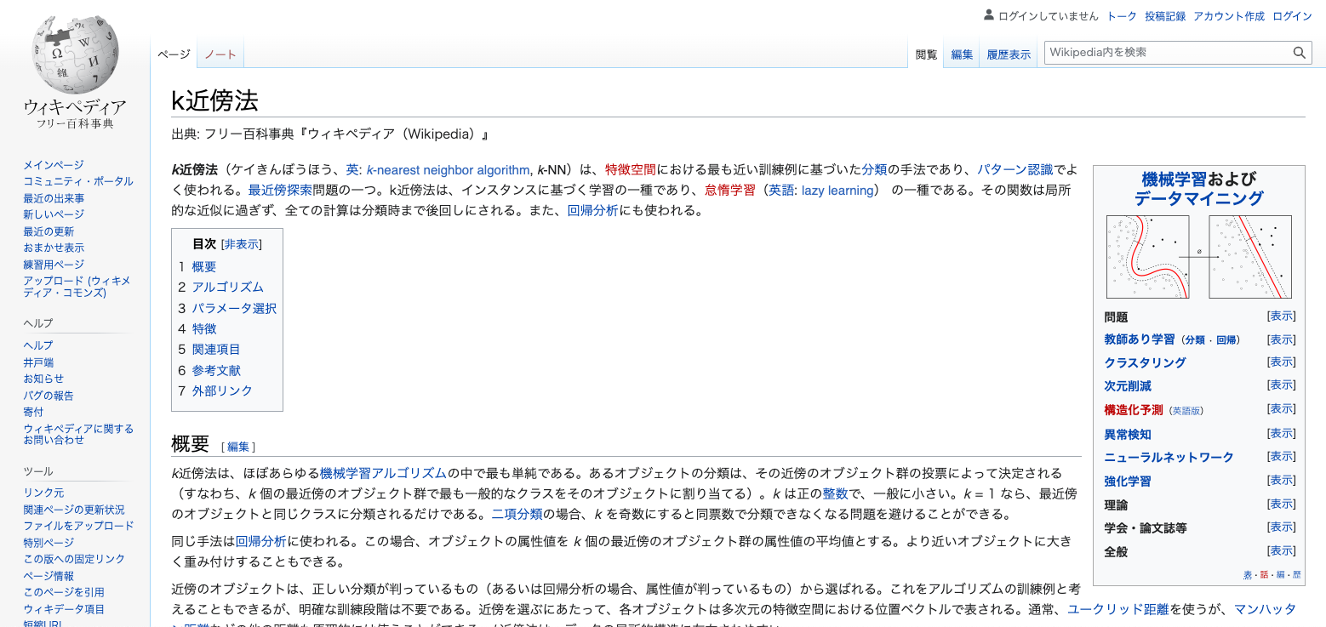
補足: NN (Nearest Neighbor) | KNN
https://ja.wikipedia.org/wiki/K%E8%BF%91%E5%82%8D%E6%B3%95

Slide 23
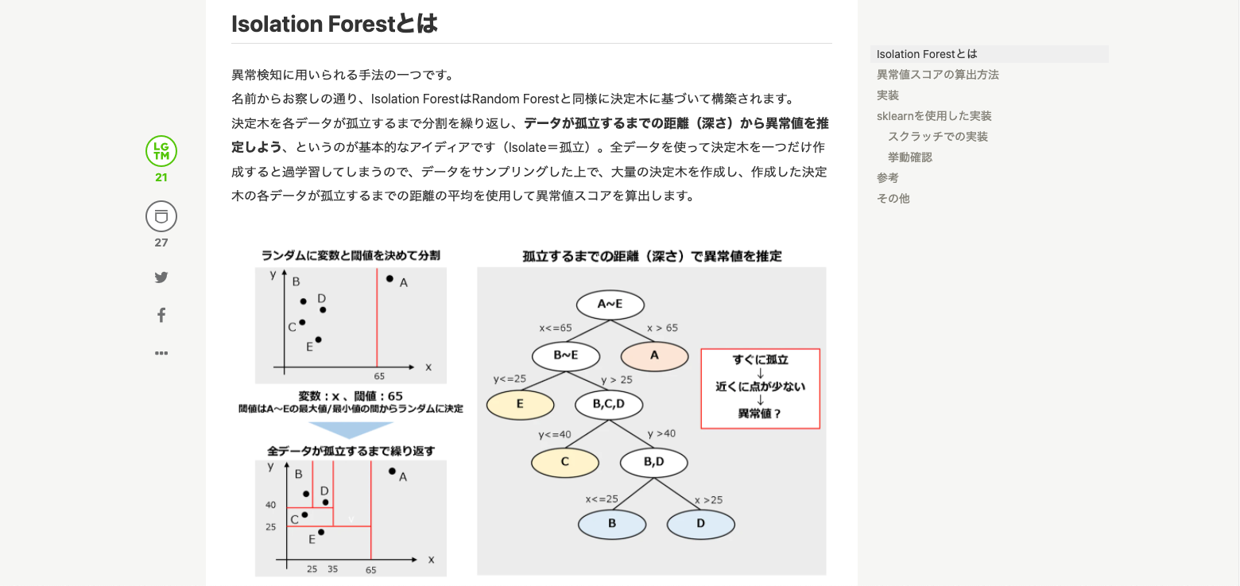
補足: Isolation Forest
https://qiita.com/tchih11/items/d76a106e742eb8d92fb4

Slide 24
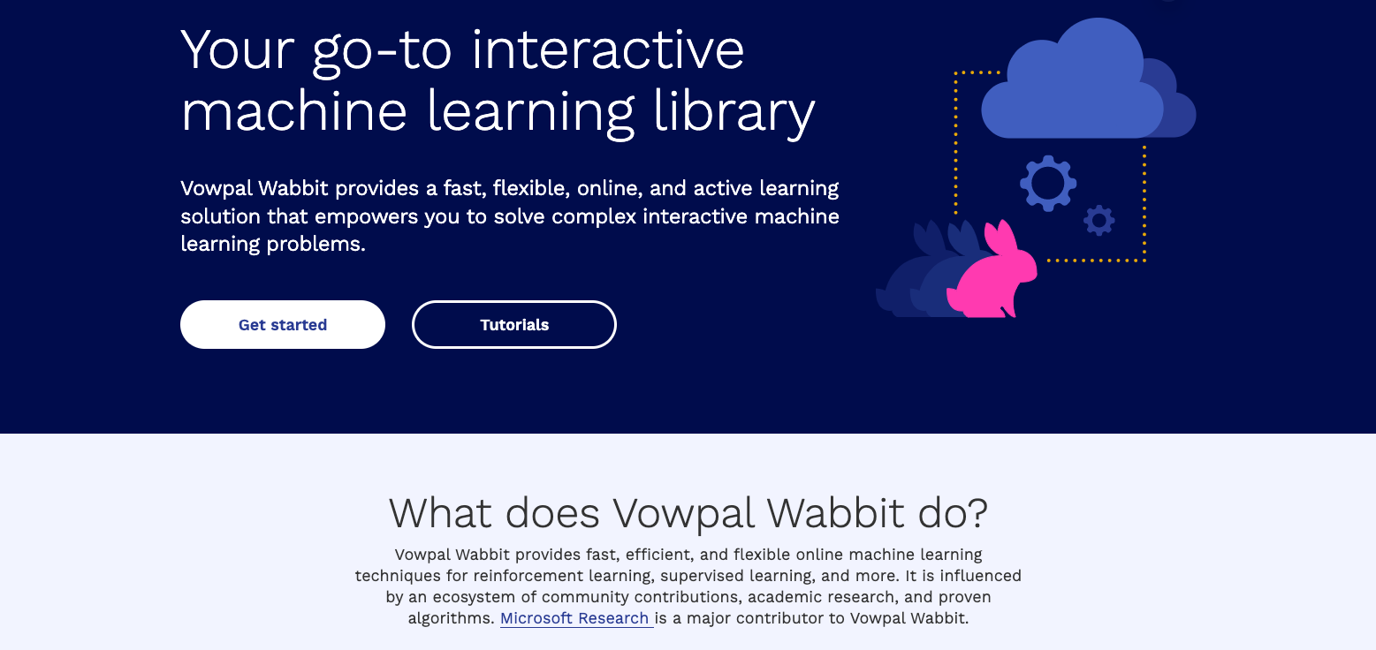
補足: Vowpal Wabbit
https://vowpalwabbit.org/

Slide 25
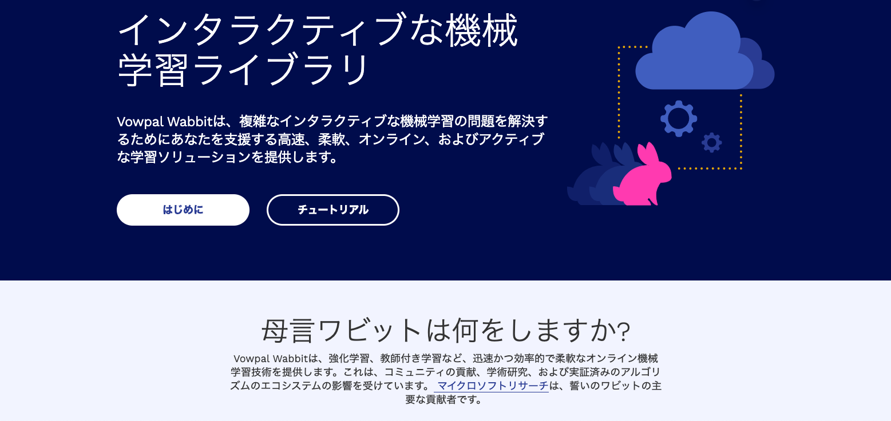
補足: Vowpal Wabbit
機械翻訳
https://vowpalwabbit.org/

Slide 26
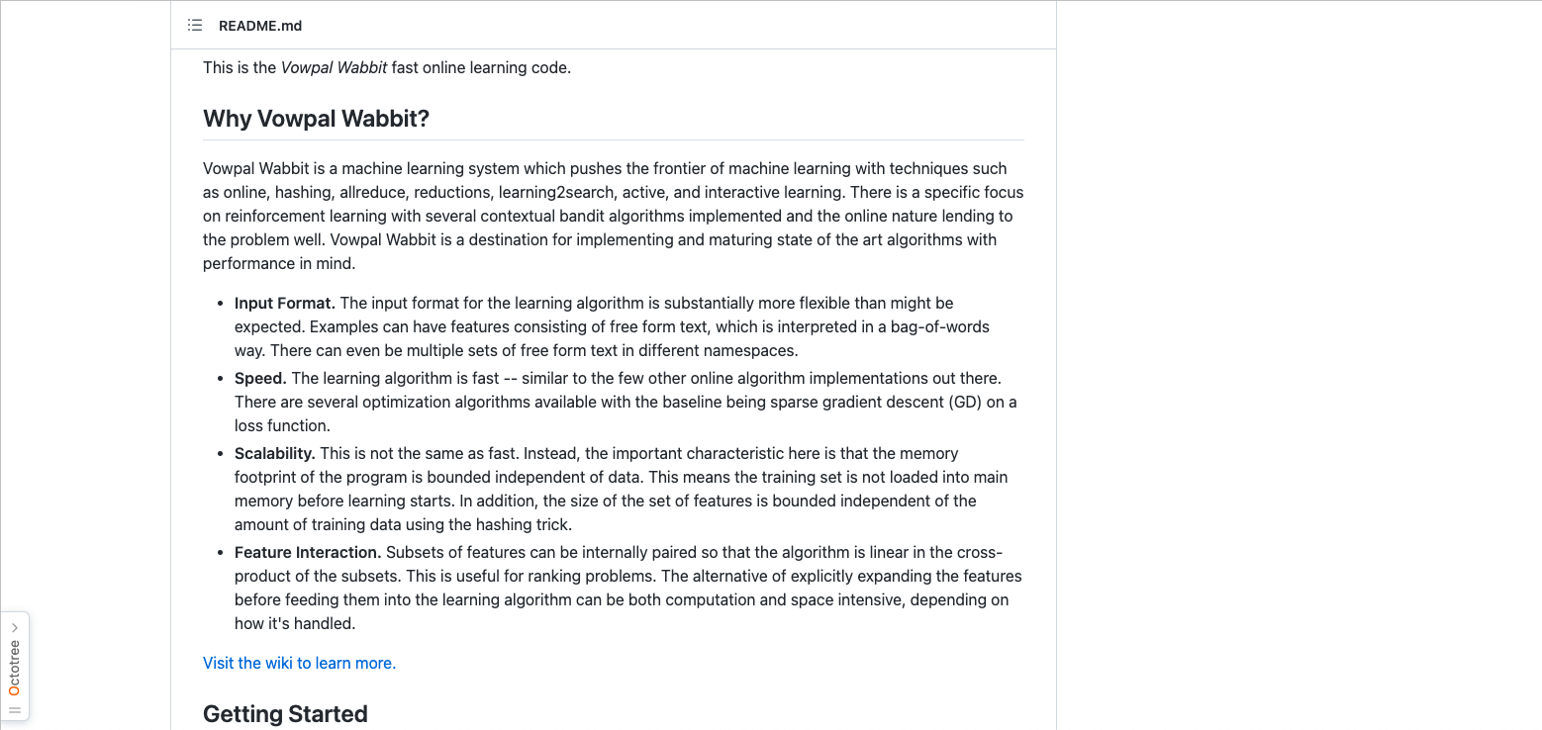
補足: Vowpal Wabbit
https://github.com/VowpalWabbit/vowpal_wabbit

Slide 27
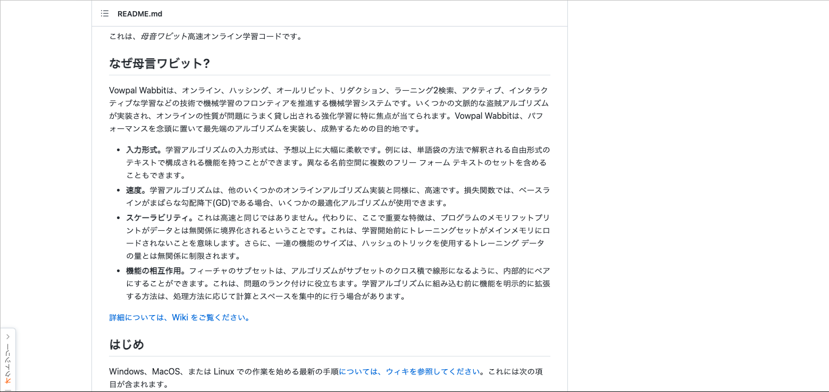
補足: Vowpal Wabbit
機械翻訳
https://github.com/VowpalWabbit/vowpal_wabbit

Slide 28
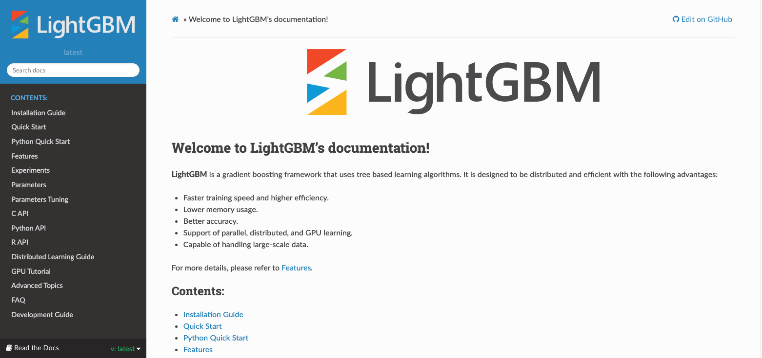
補足: LightGBM
https://lightgbm.readthedocs.io/en/latest/index.html

Slide 29
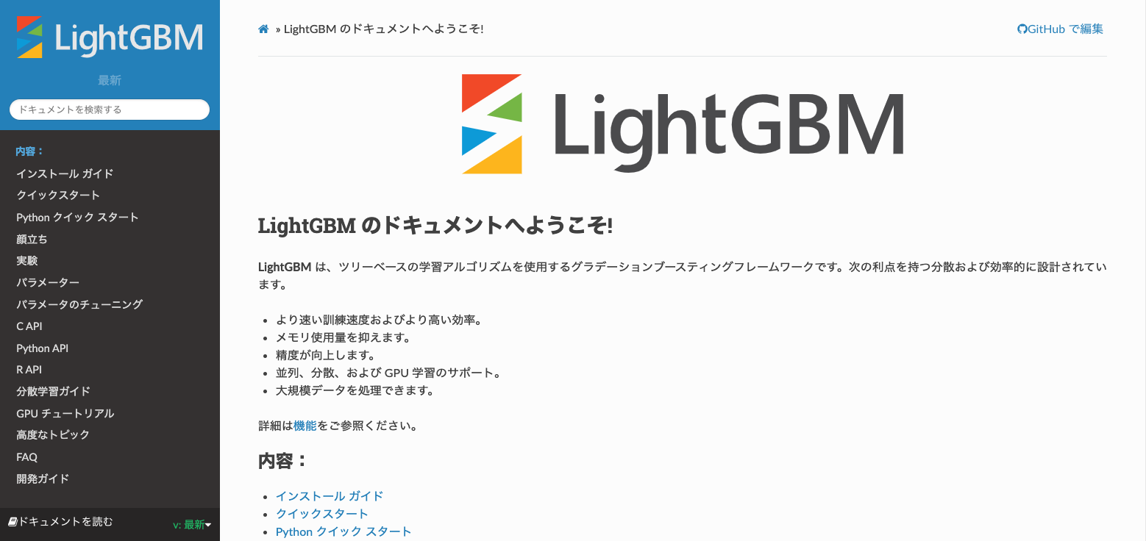
補足: LightGBM
機械翻訳
https://lightgbm.readthedocs.io/en/latest/index.html

Slide 30



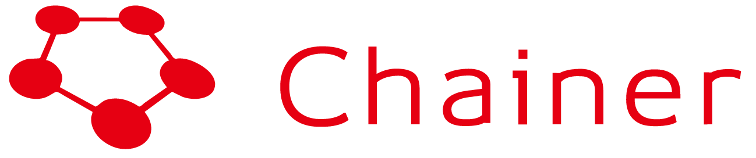

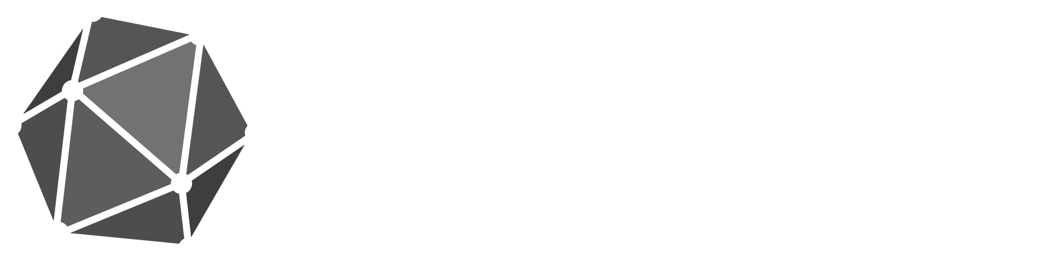







補足: ONNX
CPU
GPU
Open Neural Network Exchange
FPGA
ASIC

Slide 31

補足: Azure Cognitive Services
言語
視覚
スピーチ
意思決定
OpenAI
Entity recognition
Sentiment analysis
QnA Maker
Conversational language understanding
Translator
Computer Vision
Custom Vision
Face API
Speech to Text
Text to Speech
Speech Translation
Speaker Recognition
Anomaly Detector
Content Moderator
Personalizer
New service
カスタム可能な学習済みAIモデル

Slide 32
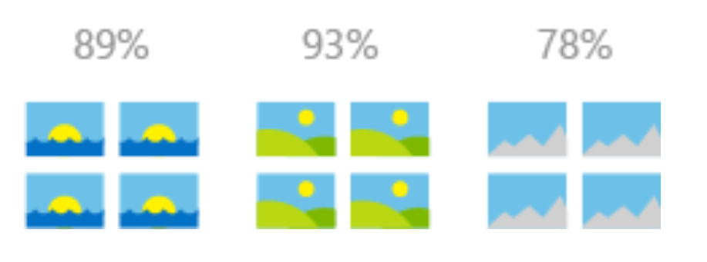


補足: Azure Cognitive Services – Custom Vision
画像をアップロードしてタグ付けを行うだけで、画像識別モデルを自動生成
1.アップロード
2. タグ付けして
トレーニング
3. 評価
32

Slide 33
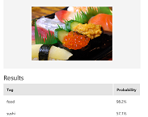
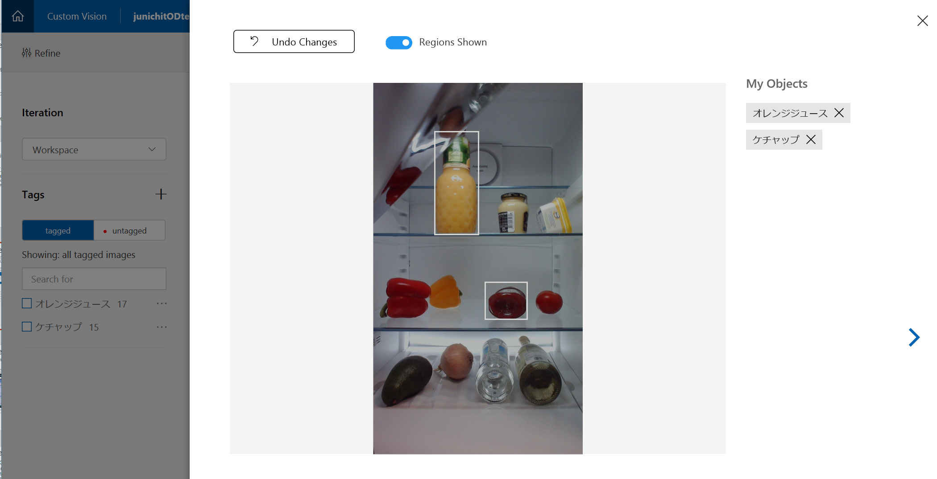
補足: Azure Cognitive Services – Custom Vision
Classification
(分類)
Object Detection
(オブジェクト認識)
転移学習や画像加工の技術が採用されており、少ない量のデータから学習可能
モデルは、エクスポートして、Tensorflow for Android / CoreML for iOS11 / ONNX for Windows ML / Windows or Linux container で利用可能

Slide 34

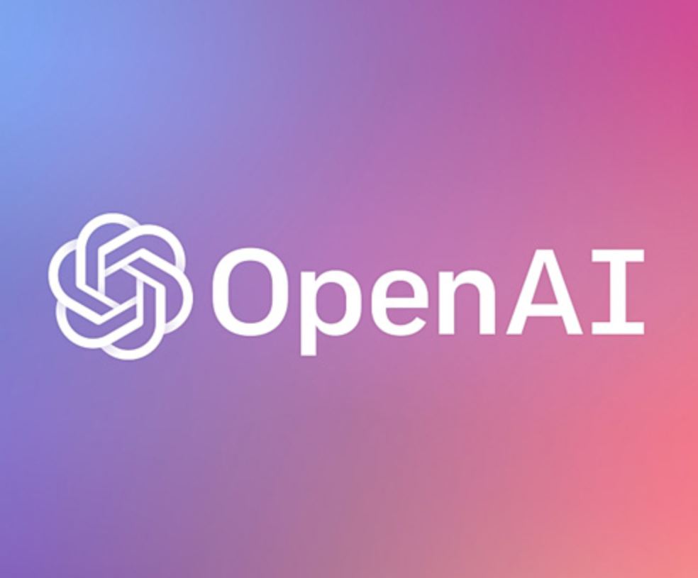

Azure OpenAI Service
New
AzureサービスとしてOpenAIのGPT-3モデルにアクセス可能に
Azureで利用可能なため、セキュリティ、コンプライアンス、regionの 可用性などの機能をもつ
Openai and microsoft
July 2019 – 汎用人工知能 (Artificial General Intelligence: “AGI”) の開発を支援するため投資
September 2020 – マイクロソフトは OpenAI の GPT-3 AI モデルを独占的にライセンス契約
November 2021 –マイクロソフトが Ignite で Azure OpenAI Service を発表
Notes:
新たに登場した Azure Cognitive Service for Language の概要まとめ (2021年11月編) - BEACHSIDE BLOG

Slide 35
OpenAI models
GPT-3 models
Codex models
Davinci
Davinci-codex
高度な利用シナリオでの文章要約
クリエイティブ コンテンツの生成
高度なコード生成
Curie
Cushman-codex
質問への回答
複雑で微妙な内容の文章分類
アプリケーション生成
Inferencing time
Babbage
セマンティック検索のランキング
適度に複雑な内容の文章分類
Ada
簡単な文章分類
テキストの解析と文法訂正
Capability
Notes:
GPT-3
1750 億個のパラメータ
700 GB GPU メモリが必要 → 複数の仮想マシンを分散環境で構成する必要がある

Slide 36
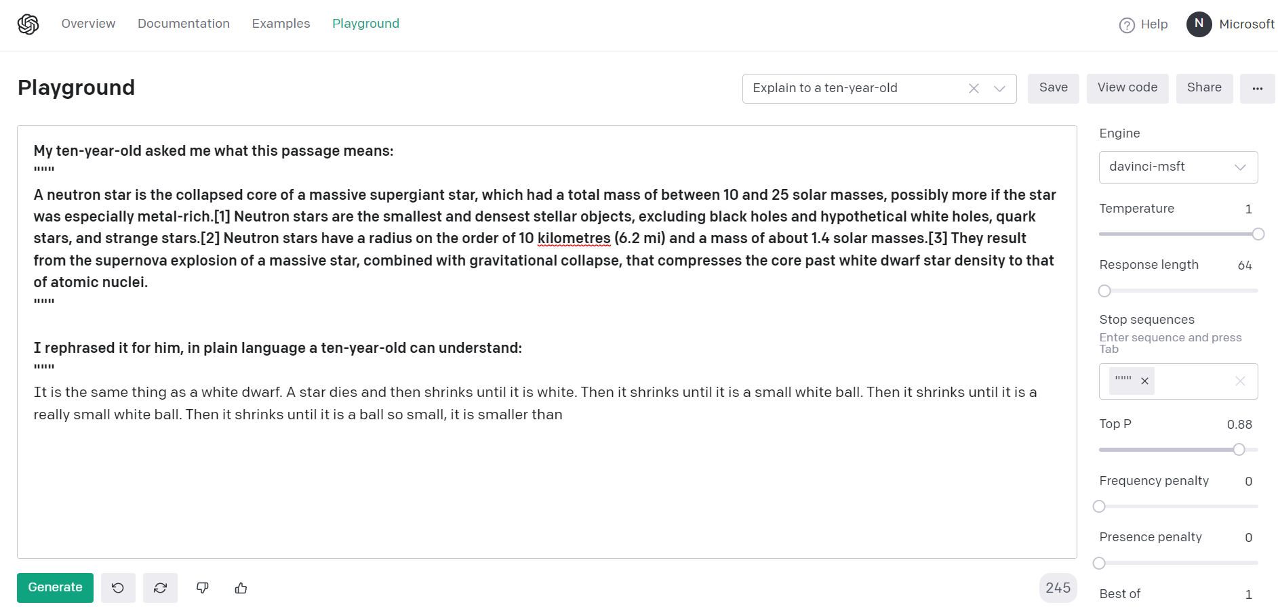
davinci による要約
Notes:
It is the same thing as a white dwarf. A star dies and then shrinks until it is white. Then it shrinks until it is a small white ball. Then it shrinks until it is a really small white ball. Then it shrinks until it is a ball so small, it is smaller than
それは白色矮星と同じことです。星は死んで、白くなるまで縮みます。その後、それは小さな白いボールになるまで縮小します。その後、それは本当に小さな白いボールになるまで縮小します。その後、それは非常に小さいボールになるまで縮小し、より小さいです

Slide 37
要約（Bing 翻訳）
中性子星は、巨大な超巨大星の崩壊したコアであり、恒星が特に金属が豊富であれば、10~25個の太陽質量の総質量を持っていた。中性子星は、ブラックホールや白い穴、クォーク星、奇妙な星を除く、最小かつ最も密度の高い恒星である。中性子星は半径が10キロメートル(6.2mi)、質量は約1.4個の太陽質量を有する。彼らは、過去の白色矮星密度を原子核の核に圧縮する、重力崩壊と相まって、巨大な恒星の超新星爆発に起因する。
それは白色矮星と同じことです。星は死んで、白くなるまで縮みます。その後、それは小さな白いボールになるまで縮小します。その後、それは本当に小さな白いボールになるまで縮小します。その後、それは非常に小さいボールになるまで縮小し、より小さいです

Slide 38
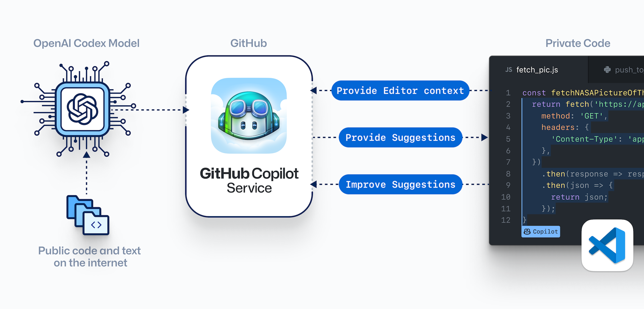

GutHub
OpenAI Codex Model
GitHub
Private code
Provide editor context
Provide suggestions
Improve suggestions
GitHub Copilot Service
Public code and text on the internet

Slide 39








補足: Explain(er) – モデルの説明性・解釈性
住宅ローンの審査での機械学習の利用を考える
精度は高そうだけど、
信頼してのだろうか？
学習
男性 or 女性を 優遇していない？
学習データ
NG
なぜ審査が却下された のだろうか？
OK
推論
審査対象の人の属性
機械学習モデル
予測値
どうすれば審査が通るようになるだろうか？

Slide 40
補足: Explain(er) – モデルの説明性・解釈性
Model Interpretability SDK
LIME や SHAPなどフレームワークを統合APIでご提供
データ探索
変数の重要度
予測値に対する説明
サマリー

Slide 41
SynapseML の全体像 (再掲)
Python SDK から読み解く
データ準備
データ理解
前処理
モデル開発
モデル評価
stages
synapse.ml
exploratory
image
geospatial
featurize
onnx
plot
automl
recommendation
cognitive
isolationforest
synapse.ml
.opencv
synapse.ml
.vw
VowpalWabbit
Featurizer
VowpalWabbit
Regressor
VowpalWabbit
Classifier
ImageSet
Augmenter
synapse.ml
.train
ComputeModel
Statistics
Image
Transformer
TrainRegressor
TrainClassifier
synapse.ml
.lightgbm
LightGBM
Regressor
LightGBM
Classifier
synapse.ml.explainers
synapse.ml
.nn
KNN
ConditionalKNN
VectorSHAP
VectorLIME
TextSHAP
TextLIME
TabularSHAP
TabularLIME
on
|
ImageLIME
ImageSHAP

Slide 42
Agenda 1. SynapseML とは 2. SynapseML の全体像 3. SynapseML の利用例 - synapse.ml.opencv による画像変換 - synapse.ml.featuraize によるデータ加工 - 回帰 (Linear Regressor・LightGBM・VW) - Cognitive Services を利用した英日テキスト翻訳 - Geospacial Services を利用した Reverse geocoding - ONNX モデル (LightGBM) の利用 - パイプラインの作成と実行 4. まとめ

Slide 43
synapse.ml.opencv による画像変換
シナリオ
Spark に画像データを読み込む
画像を小さくリサイズしてクロップ
画像を多次元配列に変換
多次元配列を Spark の Row オブジェクトに変換
Spark の UDF として上記変換を実行
from synapse.ml.opencv import ImageTransformer
imageDir = "wasbs://publicwasb@mmlspark.blob.core.windows.net/sampleImages"
images = spark.read.image().load(imageDir).cache()
tr = (ImageTransformer()
.setOutputCol("transformed")
.resize(size=(200, 200))
.crop(0, 0, height = 180, width = 180) )
small = tr.transform(images).select("transformed")
Notes:
SynapseML/OpenCV - Pipeline Image Transformations.ipynb at master · microsoft/SynapseML (github.com)
https://github.com/microsoft/SynapseML/blob/master/notebooks/features/opencv/OpenCV%20-%20Pipeline%20Image%20Transformations.ipynb

Slide 44
synapse.ml.featuraize によるデータ加工
シナリオ
Spark にテーブルデータを読み込む
データを学習用とテスト用に分ける
各データの型変換を行う
モデルを作成する
モデルをテストする
flightDelay = spark.read.parquet("wasbs://publicwasb@mmlspark.blob.core.windows.net/On_Time_Performance_2012_9.parquet")
from synapse.ml.featurize import DataConversion
flightDelay = DataConversion(cols=["Quarter","Month","DayofMonth","DayOfWeek",
"OriginAirportID","DestAirportID",
"CRSDepTime","CRSArrTime"],
convertTo="double") \
.transform(flightDelay)
train, test = flightDelay.randomSplit([0.75, 0.25])
Notes:
SynapseML/Regression - Flight Delays with DataCleaning.ipynb at master · microsoft/SynapseML (github.com)
https://github.com/microsoft/SynapseML/blob/master/notebooks/features/regression/Regression%20-%20Flight%20Delays%20with%20DataCleaning.ipynb

Slide 45
synapse.ml.featuraize によるデータ加工
シナリオ
Spark にテーブルデータを読み込む
データを学習用とテスト用に分ける
各データの型変換を行う
モデルを作成する
モデルをテストする
from synapse.ml.train import TrainRegressor, TrainedRegressorModel
from pyspark.ml.regression import LinearRegression
trainCat = DataConversion(cols=["Carrier","DepTimeBlk","ArrTimeBlk"],
convertTo="toCategorical").transform(train)
testCat = DataConversion(cols=["Carrier","DepTimeBlk","ArrTimeBlk"],
convertTo="toCategorical").transform(test)
lr = LinearRegression().setRegParam(0.1).setElasticNetParam(0.3)
model = TrainRegressor(model=lr, labelCol="ArrDelay").fit(trainCat)
scoredData = model.transform(testCat)
Notes:
SynapseML/Regression - Flight Delays with DataCleaning.ipynb at master · microsoft/SynapseML (github.com)
https://github.com/microsoft/SynapseML/blob/master/notebooks/features/regression/Regression%20-%20Flight%20Delays%20with%20DataCleaning.ipynb

Slide 46
回帰 (共通)
シナリオ
データを用意し、Spark の Dataframe に読み込む
データを学習用とテスト用に分ける
from sklearn.datasets import load_boston
boston = load_boston()
feature_cols = ['f' + str(i) for i in range(boston.data.shape[1])]
header = ['target'] + feature_cols
df = spark.createDataFrame(pd.DataFrame(data=np.column_stack((boston.target, boston.data)), columns=header)).repartition(1)
train_data, test_data = df.randomSplit([0.75, 0.25], seed=42)
Notes:
SynapseML/Regression - Vowpal Wabbit vs. LightGBM vs. Linear Regressor.ipynb at master · microsoft/SynapseML (github.com)
https://github.com/microsoft/SynapseML/blob/master/notebooks/features/regression/Regression%20-%20Vowpal%20Wabbit%20vs.%20LightGBM%20vs.%20Linear%20Regressor.ipynb

Slide 47
回帰 (Linear Regressor)
シナリオ
用意したデータを Linear Regressor 用のフォーマットに変換する
線形回帰用のクラスをインスタンス化する
学習を行う
テストを行う
from pyspark.ml.feature import VectorAssembler
from pyspark.ml.regression import LinearRegression
featurizer = VectorAssembler(inputCols=feature_cols, outputCol='features')
lr_train_data = featurizer.transform(train_data)['target', 'features']
lr_test_data = featurizer.transform(test_data)['target', 'features’]
lr = LinearRegression(labelCol='target')
lr_model = lr.fit(lr_train_data)
lr_predictions = lr_model.transform(lr_test_data)
Notes:
SynapseML/Regression - Vowpal Wabbit vs. LightGBM vs. Linear Regressor.ipynb at master · microsoft/SynapseML (github.com)
https://github.com/microsoft/SynapseML/blob/master/notebooks/features/regression/Regression%20-%20Vowpal%20Wabbit%20vs.%20LightGBM%20vs.%20Linear%20Regressor.ipynb

Slide 48
回帰 (LightGBM)
シナリオ
LightGBM 用の回帰クラスをインスタンス化する
学習を行う
テストを行う
from synapse.ml.lightgbm import LightGBMRegressor
lgr = LightGBMRegressor(
objective='quantile',
alpha=0.2,
learningRate=0.3,
numLeaves=31,
labelCol='target',
numIterations=100)
repartitioned_data = lr_train_data.repartition(1).cache()
lg_model = lgr.fit(repartitioned_data)
lg_predictions = lg_model.transform(lr_test_data)
Notes:
SynapseML/Regression - Vowpal Wabbit vs. LightGBM vs. Linear Regressor.ipynb at master · microsoft/SynapseML (github.com)
https://github.com/microsoft/SynapseML/blob/master/notebooks/features/regression/Regression%20-%20Vowpal%20Wabbit%20vs.%20LightGBM%20vs.%20Linear%20Regressor.ipynb

Slide 49
回帰 (Vowpal Wabbit)
シナリオ
用意したデータを Vowpal Wabbit 用のフォーマットに変換する
VW 用の回帰クラスをインスタンス化する
学習を行う
テストを行う
from synapse.ml.vw import VowpalWabbitRegressor, VowpalWabbitFeaturizer
vw_featurizer = VowpalWabbitFeaturizer(inputCols=feature_cols, outputCol='features')
vw_train_data = vw_featurizer.transform(train_data)['target', 'features’]
vw_train_data = vw_train_data.repartition(1).cache().repartition(1)
vw_test_data = vw_featurizer.transform(test_data)['target', 'features’]
args = "--holdout_off --loss_function quantile -l 7 -q :: --power_t 0.3"
vwr = VowpalWabbitRegressor(labelCol='target’, args=args, numPasses=100)
vw_model = vwr.fit(vw_train_data)
vw_predictions = vw_model.transform(vw_test_data)
Notes:
SynapseML/Regression - Vowpal Wabbit vs. LightGBM vs. Linear Regressor.ipynb at master · microsoft/SynapseML (github.com)
https://github.com/microsoft/SynapseML/blob/master/notebooks/features/regression/Regression%20-%20Vowpal%20Wabbit%20vs.%20LightGBM%20vs.%20Linear%20Regressor.ipynb

Slide 50
Cognitive Services を利用した英日テキスト翻訳
シナリオ
APIキーを用意する
入力データを Spark Dataframe 形式で用意する
Translate クラスのインスタンスを作成する
Translate オブジェクトのメソッドをコールして翻訳の実行と返却データの整形を行う
from synapse.ml.cognitive import Translate
from pyspark.sql.functions import col, flatten
translator_key = os.environ["TRANSLATOR_KEY"]
df = spark.createDataFrame(["Hello, what is your name?", "Bye"], ["text",])
translate = (Translate()
.setSubscriptionKey(translator_key)
.setLocation("eastus")
.setTextCol("text")
.setToLanguage([”ja"])
.setOutputCol("translation"))
Notes:
SynapseML/CognitiveServices - Overview.ipynb at master · microsoft/SynapseML (github.com)
https://github.com/microsoft/SynapseML/blob/master/notebooks/features/cognitive_services/CognitiveServices%20-%20Overview.ipynb
言語のサポート - Translator - Azure Cognitive Services | Microsoft Docs
https://docs.microsoft.com/ja-jp/azure/cognitive-services/translator/language-support

Slide 51
Cognitive Services を利用した英日テキスト翻訳
シナリオ
APIキーを用意する
入力データを Spark Dataframe 形式で用意する
Translate クラスのインスタンスを作成する
Translate オブジェクトのメソッドをコールして翻訳の実行と返却データの整形を行う
display(translate
.transform(df)
.withColumn("translation", flatten(col("translation.translations")))
.withColumn("translation", col("translation.text"))
.select("translation"))
Notes:
SynapseML/CognitiveServices - Overview.ipynb at master · microsoft/SynapseML (github.com)
https://github.com/microsoft/SynapseML/blob/master/notebooks/features/cognitive_services/CognitiveServices%20-%20Overview.ipynb
言語のサポート - Translator - Azure Cognitive Services | Microsoft Docs
https://docs.microsoft.com/ja-jp/azure/cognitive-services/translator/language-support

Slide 52
Geospacial Services を利用した Reverse geocoding
シナリオ
APIキーを用意する
入力データを Spark Dataframe 形式で用意する
ReverseAddressGeocoder クラスのインスタンスを作成する
ReverseAddressGeocoder オブジェクトのメソッドをコールして住所取得の実行と返却データの整形を行う
from pyspark.sql.functions import col
from pyspark.sql.types import StructType,StructField, DoubleType
from synapse.ml.cognitive import *
from synapse.ml.geospatial import *
azureMapsKey = os.environ["AZURE_MAPS_KEY"]
df = spark.createDataFrame(((
(48.858561, 2.294911),
(47.639765, -122.127896),
(47.621028, -122.348170),
(47.734012, -122.102737)
)), StructType([StructField("lat", DoubleType()), StructField("lon", DoubleType())]))
Notes:
SynapseML/GeospatialServices - Overview.ipynb at master · microsoft/SynapseML (github.com)
https://github.com/microsoft/SynapseML/blob/master/notebooks/features/geospatial_services/GeospatialServices%20-%20Overview.ipynb

Slide 53
Geospacial Services を利用した Reverse geocoding
シナリオ
APIキーを用意する
入力データを Spark Dataframe 形式で用意する
ReverseAddressGeocoder クラスのインスタンスを作成する
ReverseAddressGeocoder オブジェクトのメソッドをコールして住所取得の実行と返却データの整形を行う
rev_geocoder = (ReverseAddressGeocoder()
.setSubscriptionKey(azureMapsKey)
.setLatitudeCol("lat")
.setLongitudeCol("lon")
.setOutputCol("output"))
display(rev_geocoder.transform(FixedMiniBatchTransformer().setBatchSize(10).transform(df)).select(col("*"),
col("output.response.addresses").getItem(0).getField("address").getField("freeformAddress").alias("In Polygon"),
col("output.response.addresses").getItem(0).getField("address").getField("country").alias("Intersecting Polygons")
).drop("output"))
Notes:
SynapseML/GeospatialServices - Overview.ipynb at master · microsoft/SynapseML (github.com)
https://github.com/microsoft/SynapseML/blob/master/notebooks/features/geospatial_services/GeospatialServices%20-%20Overview.ipynb

Slide 54
ONNX モデル (LightGBM) の利用
シナリオ
モデルとそのペイロードを用意する (ペイロードは onnxmltools.convert.convert_lightgbm を利用して取得)
ONNXModel クラスのインスタンスを作成し、ペイロードをセットする
モデルに入力する Dataframe のカラム名と、モデルから出力する Dataframe のカラム名を、それぞれセットする
Spark Dataframe を使用して推論を実行する
from synapse.ml.onnx import ONNXModel
onnx_ml = ONNXModel().setModelPayload(model_payload_ml)
onnx_ml = (
onnx_ml
.setDeviceType("CPU")
.setFeedDict({"input": "features"})
.setFetchDict({"probability": "probabilities", "prediction": "label"})
.setMiniBatchSize(5000)
)
onnx_ml.transform(testDf)
Notes:
SynapseML/ONNX - Inference on Spark.ipynb at master · microsoft/SynapseML (github.com)
https://github.com/microsoft/SynapseML/blob/master/notebooks/features/onnx/ONNX%20-%20Inference%20on%20Spark.ipynb

Slide 55
パイプラインの作成と実行
シナリオ
予め学習用・テスト用・バリデーション用のデータを用意しておく
パイプラインで実行したいインスタンスを作成する
パイプラインを作成する
パイプラインを使ってモデルの学習を行う
モデルを使って各種推論を行う
from pyspark.ml import Pipeline
from pyspark.ml.feature import Tokenizer, Word2Vec
tokenizer = Tokenizer(inputCol="text", outputCol="words")
partitions = train.rdd.getNumPartitions()
word2vec = Word2Vec(maxIter=4, seed=42, inputCol="words", outputCol="features",
numPartitions=partitions)
textFeaturizer = Pipeline(stages = [tokenizer, word2vec]).fit(train)
ptrain = textFeaturizer.transform(train).select(["label", "features"])
ptest = textFeaturizer.transform(test).select(["label", "features"])
pvalidation = textFeaturizer.transform(validation).select(["label", "features"])
Notes:
SynapseML/TextAnalytics - Amazon Book Reviews with Word2Vec.ipynb at master · microsoft/SynapseML (github.com)
https://github.com/microsoft/SynapseML/blob/master/notebooks/features/other/TextAnalytics%20-%20Amazon%20Book%20Reviews%20with%20Word2Vec.ipynb

Slide 56
Agenda 1. SynapseML とは 2. SynapseML の全体像 3. SynapseML の利用例 - synapse.ml.opencv による画像変換 - synapse.ml.featuraize によるデータ加工 - 回帰 (Linear Regressor・LightGBM・VW) - Cognitive Services を利用した英日テキスト翻訳 - Geospacial Services を利用した Reverse geocoding - ONNX モデル (LightGBM) の利用 - パイプラインの作成と実行 4. まとめ

Slide 57
まとめ
SynapseML について、個人的な調査結果をご紹介しました。
Azure Synapse Analytics または Azure Databricks 上で SynapseML を使用することで、Spark ML よりも広い範囲の機械学習プロセスを、単一のプラットフォーム・単一のライブラリで実現することができます。
また、Azure Cognitive Services へのアクセシビリティも提供されているため、AI開発をより加速させることができます。
SynapseML はオープンソースソフトウェアです。今回深掘りしていない機能については、ソースやドキュメントを探索してみてください。

Slide 58

Thank You!

Slide 59
Agenda 1. SynapseML とは 2. SynapseML の全体像 3. SynapseML の利用例 - synapse.ml.opencv による画像変換 - synapse.ml.featuraize によるデータ加工 - 回帰 (Linear Regressor・LightGBM・VW) - Cognitive Services を利用した英日テキスト翻訳 - Geospacial Services を利用した Reverse geocoding - ONNX モデル (LightGBM) の利用 - パイプラインの作成と実行 4. まとめ

